Slide 1

一种混合并行XML解析方法
指导老师：方跃坚
组长：陈 坤
组员：程斯祈、程 伟、董燕萍

Slide 2


一种混合并行XML解析方法
事件划分阶段
事件解析阶段
事后处理阶段

Slide 3
一种混合并行XML解析方法
事件划分阶段
1. 读入内存
建立多个缓冲区的动态链表结构，每个缓冲区是固定长度(比如10k)， 把文件数据的剩余数据中每次读固定长度的数据到一个新的缓冲区；每个新的缓冲区建立一个区号；

Slide 4
一种混合并行XML解析方法
事件划分阶段
缓冲区块的数据结构
typedef struct bufferarry_t{ //缓冲区块的数据结构
char buf[BUFLEN + APPEND]; //存放读入的数据
bcs *bcsarr; //识别标签后存放结果的链表
int bufnum; //缓冲块块号
int buflen; //缓冲区所存数据长度
pthread_mutex_t mutex; //互斥锁
int START_STAGE1; //第1阶段开始处理该块时置1
int FINISH_STAGE1; //第1阶段处理完置1
int START_STAGE2; //第2阶段开始处理该块时置1
int FINISH_STAGE2; //第2阶段处理完置1
int START_STAGE3; //第3阶段开始处理该块时置1
int FINISH_STAGE3; //第3阶段处理完置1
struct bufferarry_t *next; //下一个缓冲区块指针
} bufferarray;

Slide 5
一种混合并行XML解析方法
事件划分阶段
2.第一阶段解析（找到<的偏移量并存入Bcs结构体中）事件边界被准确快速识别。
对缓存块进行物理划分，对新的缓冲区的<号作解析判断，建立<类型和位置的数据结构，遍历并记录<类型和位置。
位置信息包括：
相对于该块的偏移量；
所处当前缓冲区号，离所处缓冲区开始处的位移量；
类型信息可以定义一个枚举数据类型；
位置信息和类型信息形成一个数据结构体bcs。

Slide 6
一种混合并行XML解析方法
事件划分阶段
标签节点的数据结构
typedef struct bcs_t{ //标签节点的数据结构
int offset; //相对于该数据块的偏移
int taglen; //该标签的长度（计算结束位置）
Bcstype bt; //该标签的类型
struct bcs_t *next;
} bcs;

Slide 7
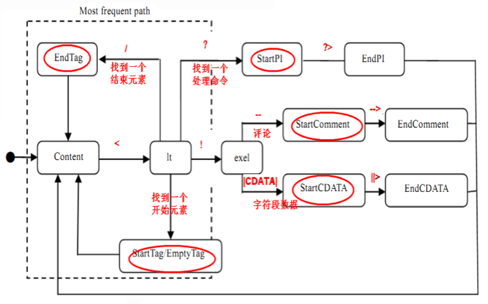
一种混合并行XML解析方法

Slide 8
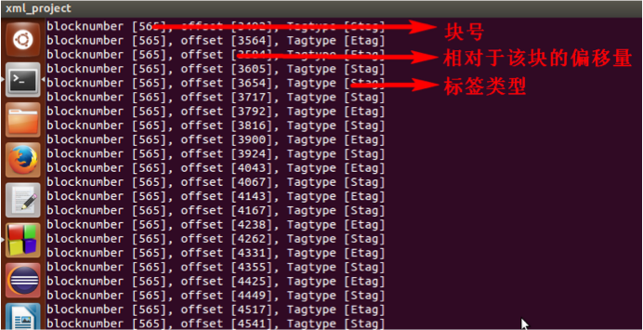
一种混合并行XML解析方法
事件划分阶段
测试结果

Slide 9
一种混合并行XML解析方法
事件划分阶段
事件解析阶段
事后处理阶段

Slide 10
一种混合并行XML解析方法
事件解析阶段
采用多个线程实现，为数据并行解析阶段，实现基于多线程的多个数据块的并行解析，产生子事件流作为输出。
创建10个线程，并创建与之对应的10个栈，首先处理前10个缓存块，将每个缓存块中的<xxxx >< / xxxx >依次压栈，比较类型与名字，一致即弹出；对于<xxxx/>的情况不压栈。当一个线程处理完一个缓存块以后，若栈为空则释放该栈，若栈非空，则将栈内数据存入第三阶段待处理队列中，留作第三阶段处理。

Slide 11
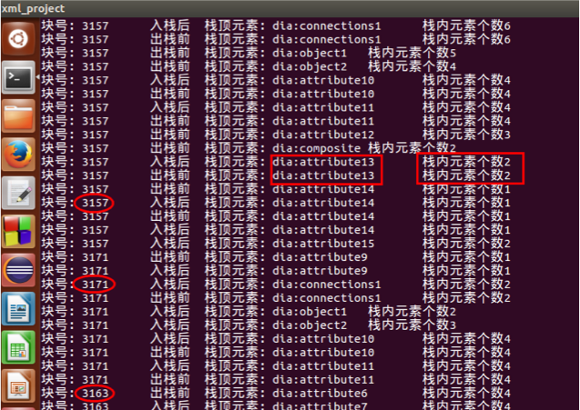
一种混合并行XML解析方法
事件解析阶段
测试结果

Slide 12
一种混合并行XML解析方法
事件划分阶段
事件解析阶段
事后处理阶段

Slide 13
一种混合并行XML解析方法
事后处理阶段
当一个解析的数据块不完整时,如没有找到匹配的开始元素或结束元素，解析程序不认为解析出错，而是将不完整信息记录在事件数据结构中，以在后处理中解决。
采用一个单独线程实现，检查和解决子事件流中的未解决事件，并将子事件流连接为完整的事件流。

Slide 14
一种混合并行XML解析方法
事后处理阶段
测试结果

Slide 15
一种混合并行XML解析方法
事件划分阶段
事件解析阶段
事后处理阶段

Slide 16

一种混合并行XML解析方法
事后处理阶段
事件划分阶段
事件解析阶段
遇到的问题
问题一：
在第一阶段的处理中做了物理块的划分；在第二阶段的处理做逻辑块划分时，每个块末尾出的标签识别不完整。
问题二：
栈内顺序为先进后出，比较时相邻两个栈需要一个正序，一个倒序对比。
问题三：
第二阶段多线程处理过程中，各块保证互斥访问。加访问互斥锁。

Slide 17
一种混合并行XML解析方法
总结与展望
在第一阶段的读入内存和解析方面，我们采用的串行处理，以后我们会通过并行提高速度，减少时间。
开始阶段我们小组尝试过读文件与第一阶段解析并行处理，但耗时大概800多毫秒，最终选择第一阶段的串行，代码有待优化。
第三阶段遇到的处理标签匹配问题以及栈的深度设定由于代码赶得比较急，没来的及设定最佳栈的深度值。

Slide 18
一种混合并行XML解析方法
总结与展望
第二阶段在各线程处理完当前块在该栈的非空时，需要互斥的写入第三阶段的链表中，对多线程有一定的限制。并且第三阶段处理时，由于第二阶段各线程并行不能控制写入第三阶段链表是按块号顺序写入。
针该问题，我们后来将链表改为数组的形式并且数组下标对应块号。在第二阶段不用互斥的向该数组写数据。也保证了按数组有序的处理待处理部分标签。

